Slide 1



Slide 2
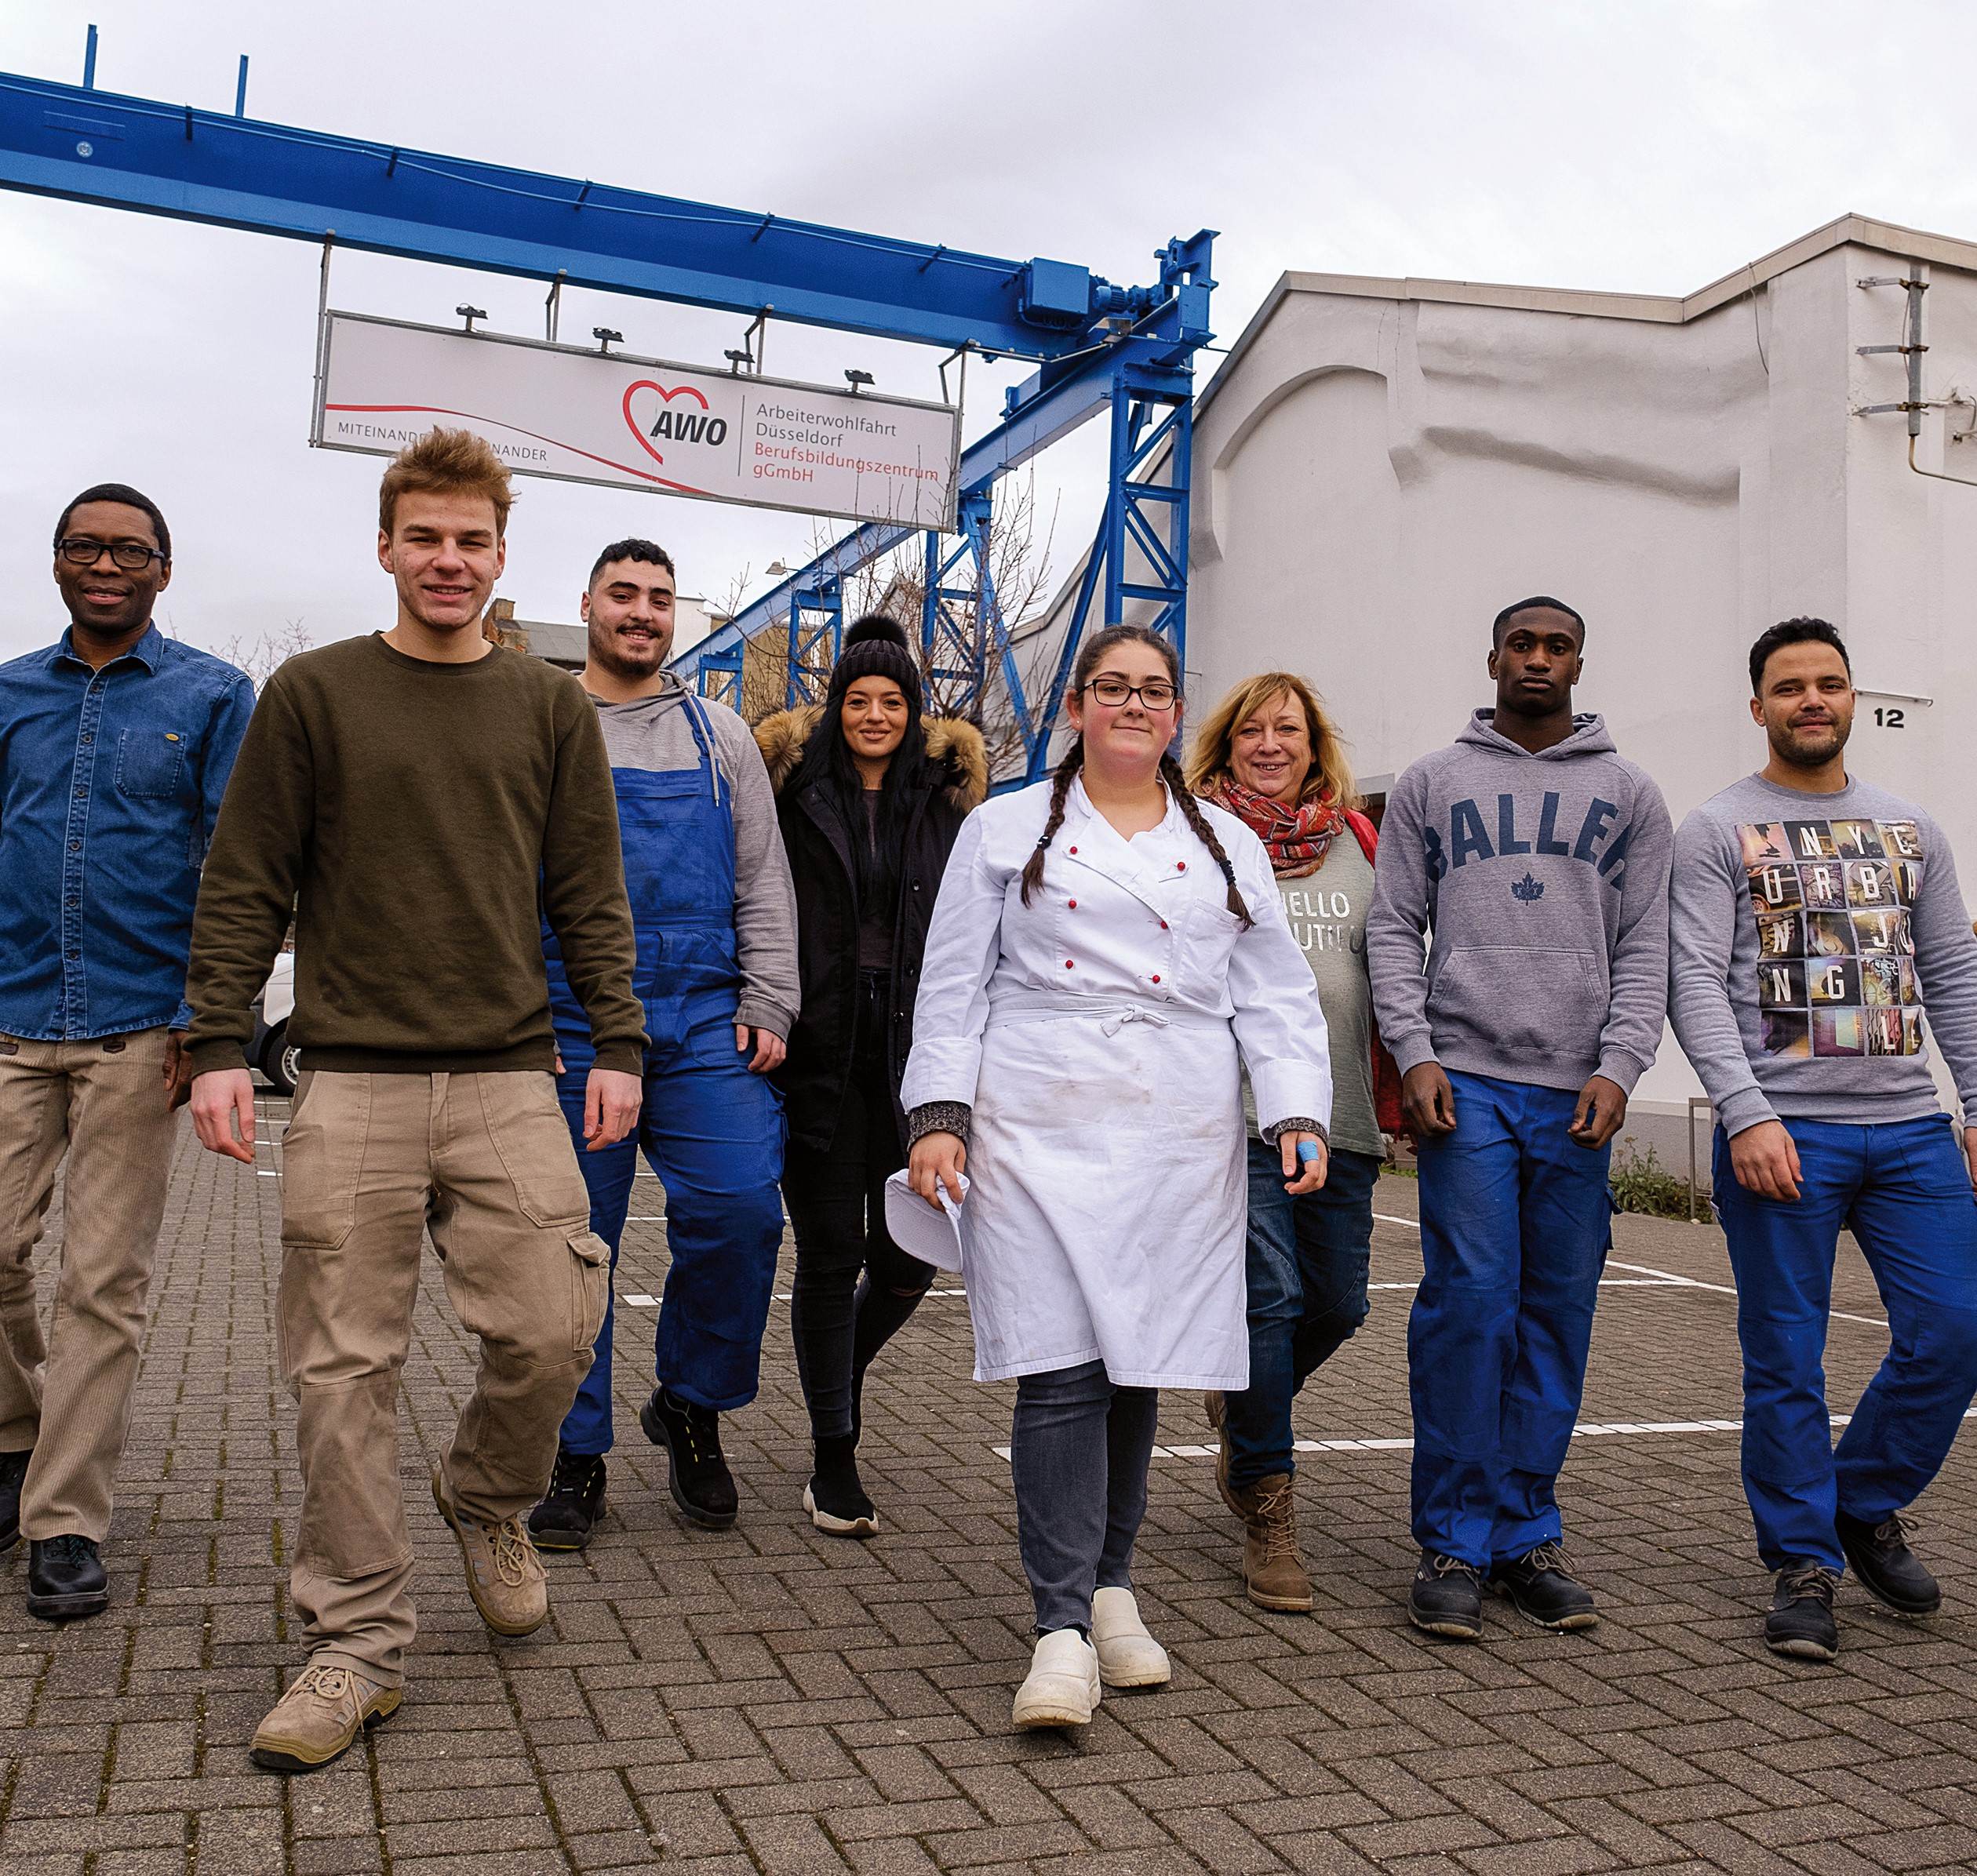

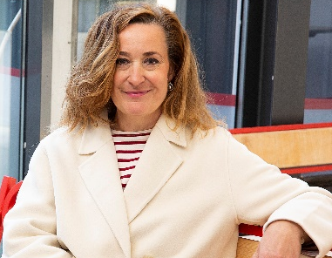
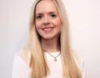
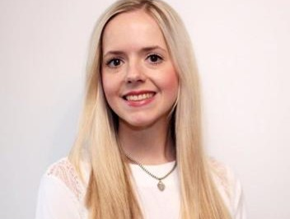
Ilka Hahne
Nenja Paulke

Slide 3
Agenda
14.00 - 14.15 Vorstellungsrunde und Erwartungen
14.15 - 14.45 Vorstellung Leando & Chancenschmiede
14.45 – 15.00 Pause
15.00 – 15.15 Vorstellung Methode kollegiale Fallberatung
15.15 – 15.45 Simulation einer kollegialen Fallberatung
15.45 – 16.15 Auswertung und Feedback
16.15 – 16.30 Online Feedback & Verabschiedung

Slide 4
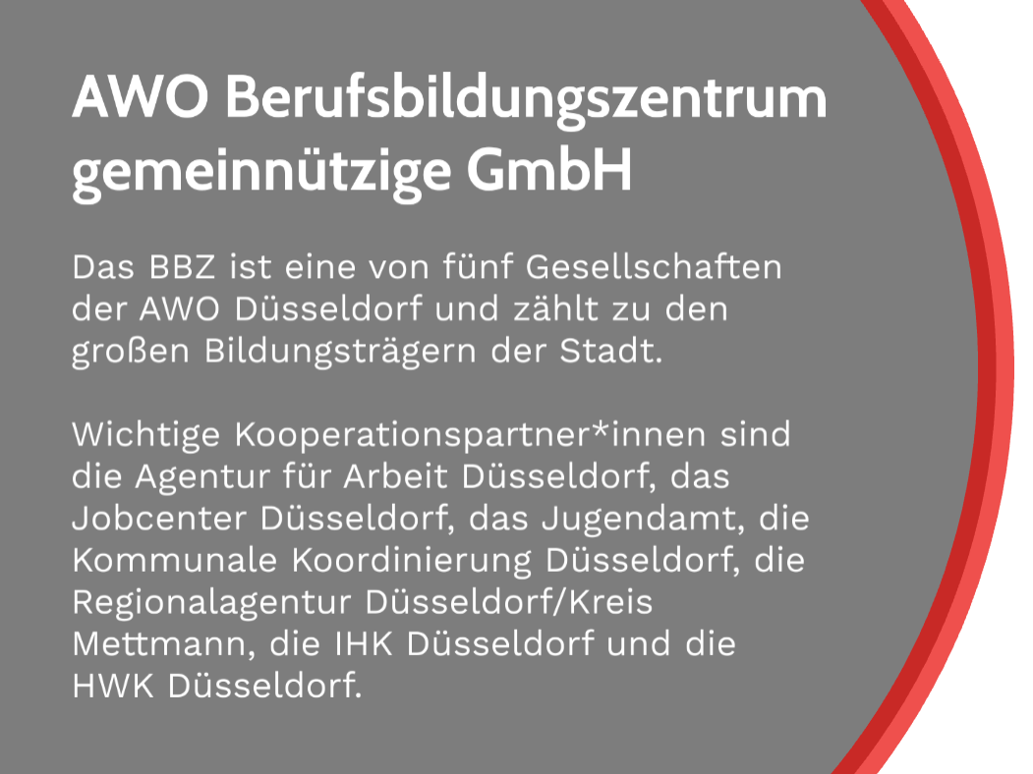

Slide 5
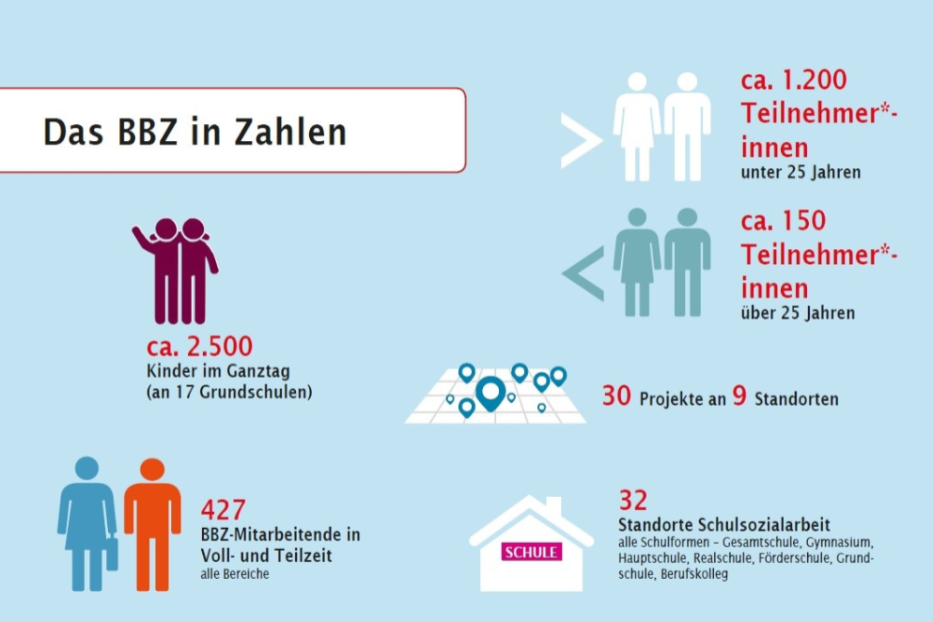

Slide 6
Echte Chancen schmieden – das möchten wir zusammen mit allen Mitgliedern unserer Community schaffen!
Um Menschen mit Unterstützungsbedarf auszubilden, braucht das Ausbildungspersonal Hilfestellung, die wir in Form von
praxisnahen Arbeitshilfen
anwendungsorientierten Informationen
Fallbeispielen guter Ausbildungspraxis
Raum für moderierten Austausch und Vernetzung
anbieten.

Slide 7
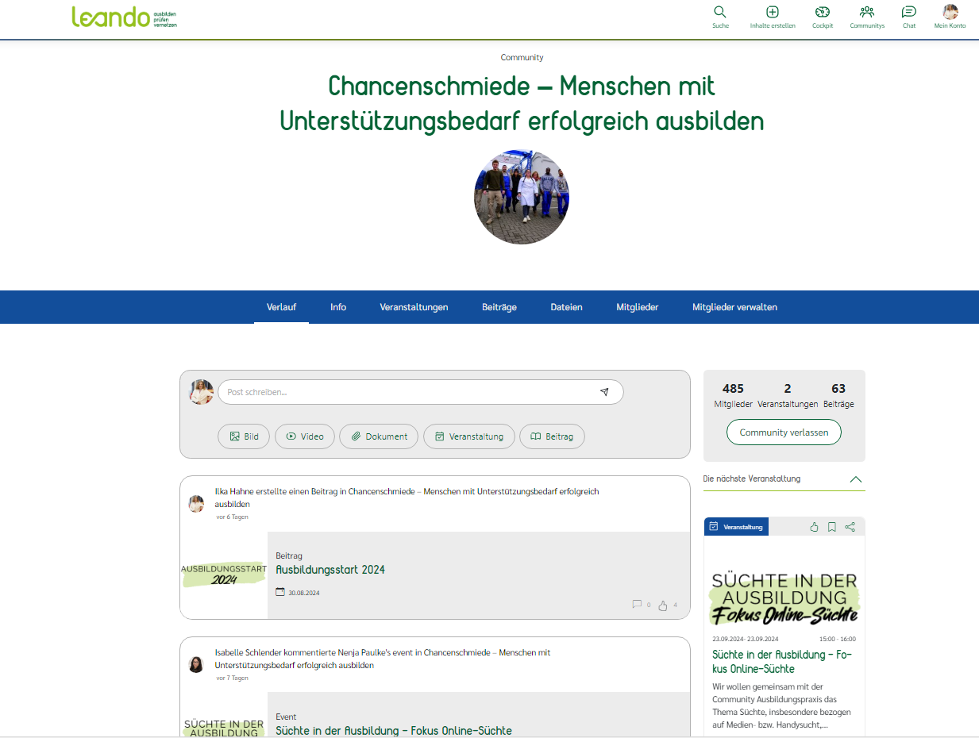


Slide 8
Wie kann ich eine Community gründen?
https://leando.de/beitraege/8ca7b23a-bf9f-46cf-8357-5ee0ad5332a0
Welche Funktionen bietet eine Community?
https://leando.de/beitraege/d75ceacb-7c58-45b5-8b20-3620866ba69f
Lernpfade:
Leando | Lernwelt

Slide 9
Eine Community lebt von ihren Mitgliedern, die sich austauschen und diskutieren, voneinander lernen, Erfahrungen und Wissen teilen, gemeinsam Lösungen erarbeiten, beispielsweise:
Wie unterstütze ich meine*n Azubi dabei seine/ihre Alltagskompetenzen auszubauen, um die Ausbildung durchzuhalten und erfolgreich abzuschließen?
Wie gebe ich gutes Feedback?
Welche Fördermöglichkeiten gibt es für mich als Betrieb und meine*n Azubi?
Wie fülle ich amtliche Dokumente für meine*n Azubi aus?
Welche alternativen Ausbildungsmöglichkeiten gibt es?
Wie kann Inklusion gelingen?

Slide 10
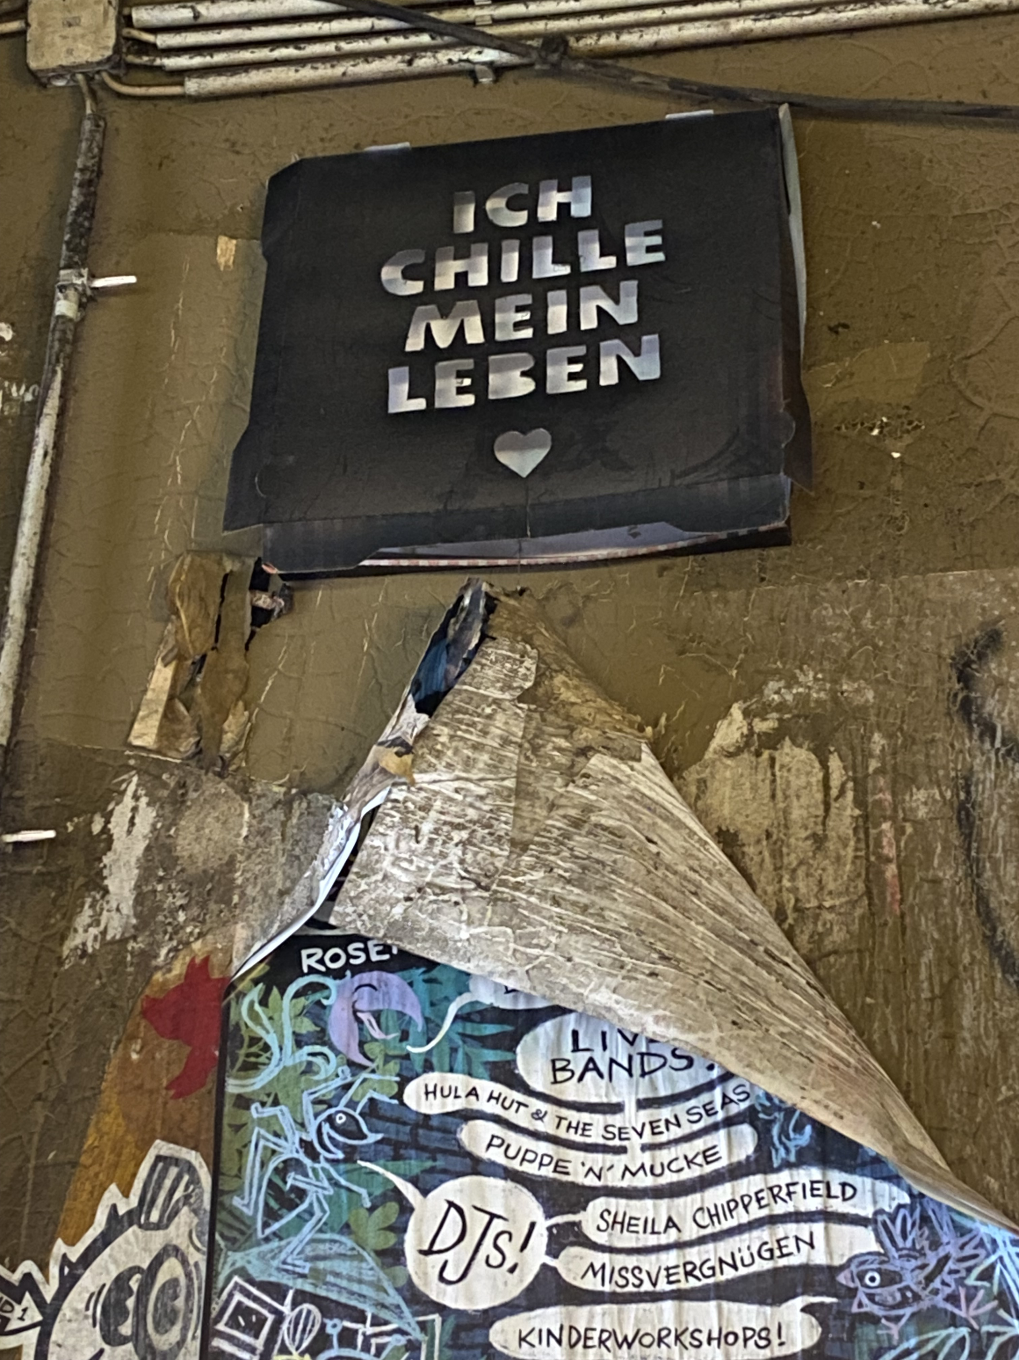
Pause

Slide 11
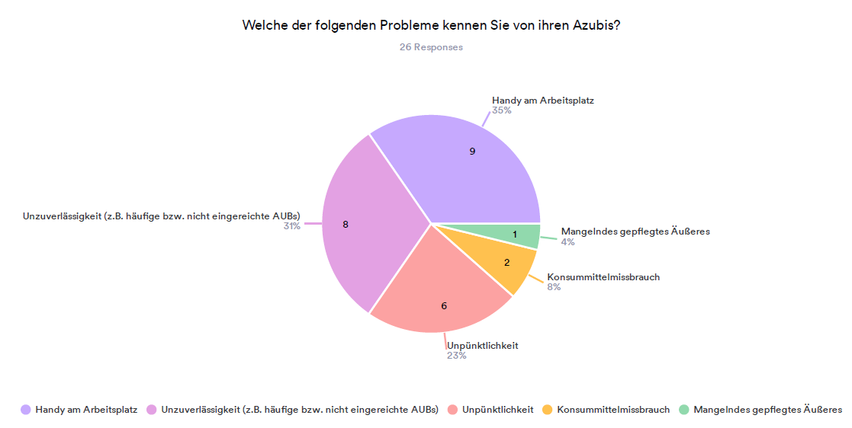

Slide 12
Welches der Probleme kennen Sie?
Kollegiale Fallberatung
die Kollegiale Fallberatung ist ein strukturiertes Beratungsgespräch unter Kolleg*innen, bei dem nach Lösungen für ein konkretes berufliches Problem gesucht wird.
folgt einem vorgegebenen Ablauf mit verteilten Rollen
das Vorgehen ist strikt in Phasen (Schritten) gegliedert
5-10 Personen
hier die verkürzte Version in 30 Minuten
auch online möglich

Slide 13
Rollen der Gruppenmitglieder
Moderator*in strukturiert, achtet auf Einhaltung der Regeln/des Schemas, unterstützt ggfs. den Fallgebenden bei der Formulierung der Fragestellung
Zeitwächter*in/Protokollant*in hat die Zeit im Blick und schreibt stichpunktartig Perspektiven und Ideen mit
Fallgeber*in:
stellt der Runde eine aktuelle Praxissituation bzw. einen Fall vor.
schildert seine/ihre Perspektive und gibt wichtige Informationen, die zum Verständnis der Situation bzw. des Falls beitragen.
formuliert eine Schlüsselfrage, die das aktuelle Anliegen widerspiegelt. Es können auch Emotionen verbalisiert werden - der Grad der Öffnung beim Erzählen bleibt dem Fallgebenden überlassen, aber je größer die Öffnung, desto konkreter und hilfreicher kann die Beratung ausfallen.
Beratende

Slide 14
Regeln
Schritte werden strikt eingehalten.
Fallgeber*in stellt Fall fokussiert auf die eigene Fragestellung dar.
Beratende hören aufmerksam zu und achten auf Stimme, Körpersprache, Reihenfolge der Informationen und eigene Empfindungen.
Fallgeber*in wird nicht unterbrochen.
Statements und/oder Diskussionen sind nicht erlaubt.
Fallgeber*in hält sich ganz zurück, nimmt auf, was den Beratenden zur Fragestellung einfällt.

Slide 15
Beispiele:
Konflikte mit oder zwischen Auszubildenden, Kolleg*innen
Veränderung von Verhaltensweisen von Azubis
Bewältigung neuer Aufgaben
Situationen, die Sie unsicher zurücklassen, richtig gehandelt zu haben
Weitere Situationen oder Erfahrungen, die Sie im Nachhinein gedanklich weiterbeschäftigen oder die Unzufriedenheit nach sich ziehen
Voraussetzungen:
Vertrauen und Vertraulichkeit, Verschwiegenheit
Offenheit, Unterstützung und Beteiligung, Wertschätzung

Slide 16
Haben Sie einen Fall, den wir bearbeiten könnten?

Slide 17
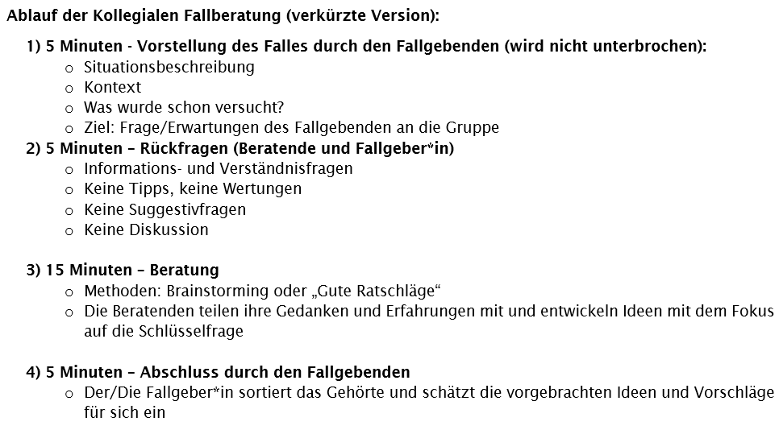

Slide 18
Auswertung und Feedback
Was hat mir die Fallberatung gebracht, obwohl nicht mein Fall bearbeitet wurde?
Was könnte anders laufen?
Hat die Beratungsmethode ( Brainstorming, „Gute Ratschläge“) gepasst?
Passt das Tool für meinen Ausbildungsalltag?
Quellen zur Kollegialen Fallberatung:
Microsoft Word - SELBSTSTUDIUM_Kollegiale Fallberatung (uol.de)
Methodik und Ablauf von kollegialer Beratung in sechs Phasen (kollegiale-beratung.de)
…

Slide 19


